Slide 1

3. MyBatis 활용
윤창호 교수
(스프링)

Slide 2
주요내용
1. MyBatis 활용
1

Slide 3

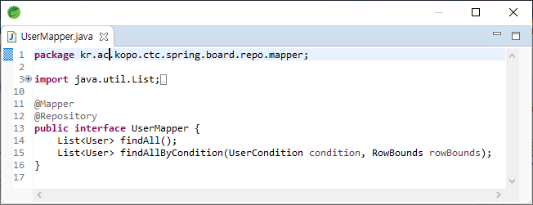
4. 실습하기
1. Mapper에 메소드 추가
2

Slide 4
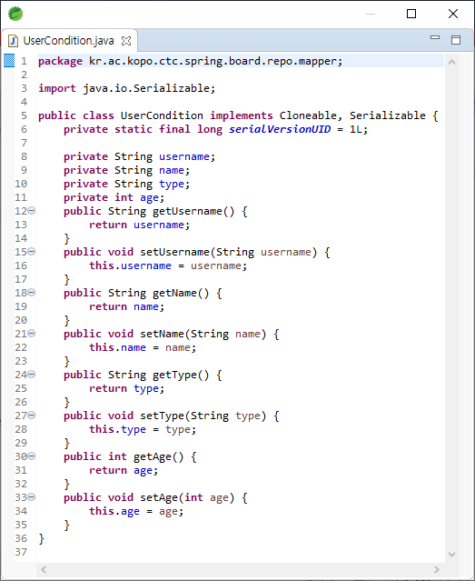

4. 실습하기
2. 검색용 Condition 생성
3

Slide 5

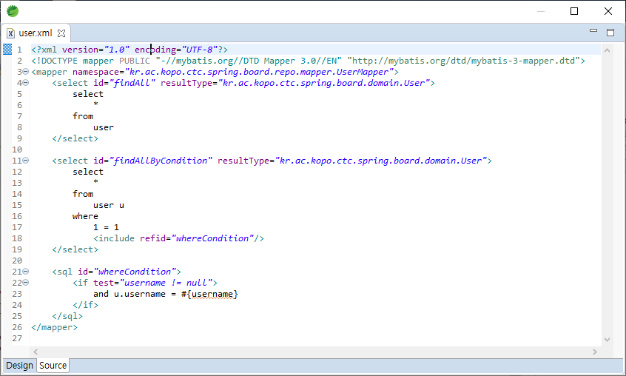
4. 실습하기
3. 쿼리 작성
4

Slide 6
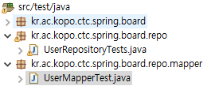
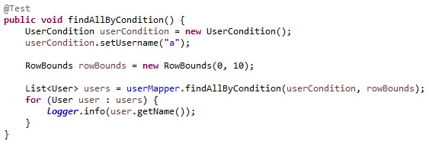
4. 실습하기
4. 테스트
5

